Slide 1
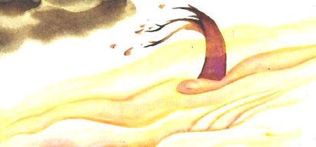

Slide 2
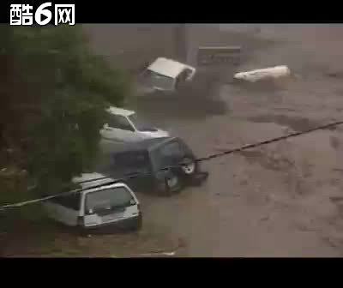

Slide 3
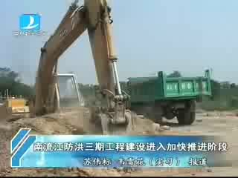

Slide 4

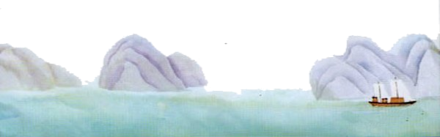
大禹治水
●
（治理）

Slide 5
课文主要讲的是大禹为了 ， 吃尽 ，走遍 ，三次经过家门都没有 ，成了人们心目中的 。
治理洪水
千辛万苦
千山万水
进入
英雄

Slide 6

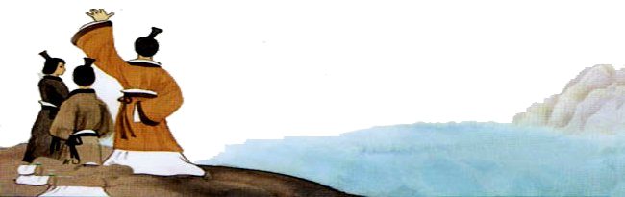
大禹为什么要治水呢？
很久很久以前，滔滔的洪水淹没了农田，冲倒了房屋，害得老百姓无家可归。
读一读这段话并思考，从哪儿看出洪水很凶猛？
“无家可归”是什么意思呢？
读一读

Slide 7

认一认
zhì
hóng
hài
xìng
lǐ
治 | 洪 | 害 | 姓 | 理
（治理）
（洪水）
（害怕）
（姓名）
（理发）

Slide 8
认一认
xíng
tōng
bèi
zhì
wěi
形 | 通 | 被 | 制 | 伟
（形状）
（通知）
（被子）
（制度）
（伟大）

Slide 9
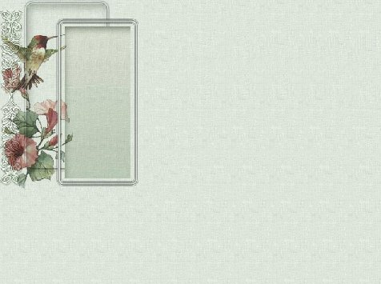


读 一 读
禹 涛 没 倒 屋 仔
细 劈 导 服 激 雄
治 洪 害 姓
理 形 通 被 制 伟

